Slide 1
https://github.com/quendingoldo/supersh
$$=>
$$=> #supersh
$$=>
Shell app which can evaluate expresions, store data in variables, save values of into a file and more...
Ján Chromík, Jan 2023
Gymnázium Angely Merici

Slide 2
Čo budeme robiť?
naimplementujeme si jednoduchú konzolu – aplikáciu vykonávajúcu príkazy
naučíme sa pracovať s dátovou štruktúrou slovník v Pythone (dict)
naučíme sa použiť štandardnú funkciu eval
supersh 1.0 (Jan 17 2022)
Type "#help" for more information.
$$=> 7 * 8
56
$$=>
$$=> $supersh = "SupershIsSuper"
$$=> supersh * 2
SupershIsSuperSupershIsSuper
$$=> █

Slide 3
slovník - dict
typ dict – slovník, asociatívne pole
dátová štruktúra, v ktorej k prvkom neprichádzame cez index, ale pomocou kľúča
k danému kľúču je asociovaná nejaká hodnota
Definícia pre matematikov:
Slovník je množina usporiadaných dvojíc
(kľúč: hodnota).
kľúč: hodnota
vytvorenie slovníka
vytvorenie prvku
slovnik = {}
avg = {'ANJ': 1.2, 'SJL': 1.0, 'NEJ': 2.11}
avg['CHE'] = 1.0

Slide 4
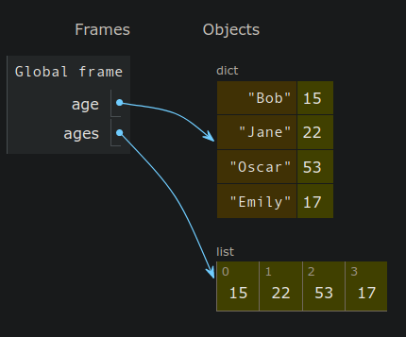
slovník - dict
Python 3.10.8 (main, Nov 1 2022, 14:18:21) [GCC 12.2.0] on linux
>>> age = {'Bob': 15, 'Jane': 21, 'Oscar': 53}
>>> age['Bob']
15
>>> age['Emily'] = 17
>>> age
{'Bob': 15, 'Jane': 21, 'Oscar': 53, 'Emily': 17}
>>> age['Jane'] = 22
>>> age
{'Bob': 15, 'Jane': 22, 'Oscar': 53, 'Emily': 17}
>>>

Slide 5
Prečo slovník?
na inpute dostaneme string, napr.
  'a = 5'
ľahko vieme dostať z neho string 'a' a potom si ho uložiť do slovníka ako vars = {'a' = 5}

Slide 6
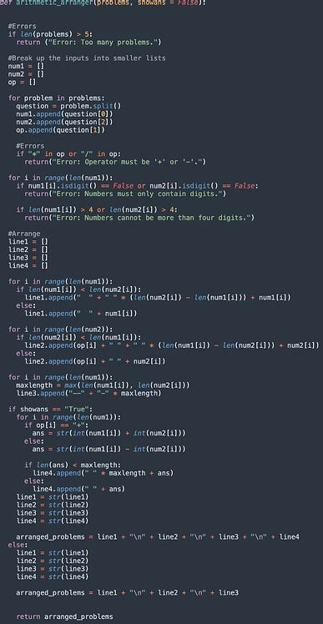
Čo ak dostaneme výraz
na inpute dostaneme string, napr.
  'a = 5 * 8'

Slide 7
funkcia eval
>>> eval('3 * 4')
12
>>> eval('abs(-3)')
3
>>> a = 2
>>> eval('5 * a')
10
>>> vars = {'a': 7}
>>> eval('5 * a', vars)
35
štandardná funkcia v Pythone
tri parametre:
  __source: string, v ktorom máme výraz, ktorý dokáže Python vyhodnotiť (evaluate)
  __globals: slovník globálnych premenných
  __locals: slovník lokálnych premenných
eval(__source, __globals, __locals)

Slide 8
supersh
stiahnuť template z githubu
  https://github.com/quendingoldo/supersh
extrahovať
upravujeme iba súbor __main__.py – ten si otvoríme

Slide 9
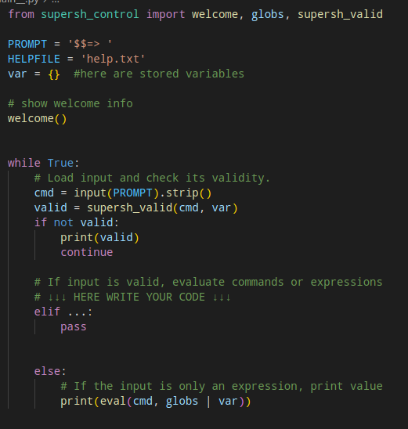
štruktúra súboru

Slide 10
help.txt – task list
<empty command>
Do nothing (show prompt).
#exit
Quit (this means do not show another fancy supersh prompt).
#help
Show content of help file help.txt
(in standard output).

Slide 11
help.txt – task list
#var <name> = <value> // can be shortened to
$<name> = <value>
Assign <value> to a variable <name>.
#save <filename>
Save current values of variables to the file with name <filename>.
#load <filename>
Load variable values from file with name <filename>. If no <filename> is provided, values are loaded from file "vars.txt".

